Slide 1
Et si avant de commencer, on se donnait une cible ?
Stéphanie Lesaffre / Andréane Vuillamy
Notes:
Frustrant!
Condensé d’atelier
Leur niveau en agilité ?
Notre rôle dans l’atelier : facilitateur
Pourquoi Story mapping ? Pour se donner une cible, pour commencer à faire l’ossature d’un projet

Slide 2


Et si avant de démarrer on prenait le temps de se donner une cible ?
L’humanité est à la dérive, la terre se meurt.
Lors d’une expédition, de valeureux spationautes ont trouvé une carte au trésor, leur graal : rejoindre la nouvelle planète qui saura héberger l’humanité et ainsi sauver la race humaine !
À notre tour : aidons à préparer cette périlleuse mission.
Introduction

Slide 3


Les phases à spécifier :
Préparation du voyage : du réveil à l’arrivée au spatio-port
Embarquement : de l’arrivée au spatio-port à l’installation dans son siège
Voyage : de l’installation dans son siège à l’atterrissage
Débarquement : de l’atterrissage à l’arrivée dans votre nouveau logement
En tant que voyageur

Slide 4

1) Identifier et détailler les différentes tâches et sous taches de chacune des phases
Travailler
1) Identifier les taches et sous taches
Badger
Faire un entretien avec son chef
Réaliser un rapport
Faire un CR
2) Organisation dans le temps
3) Taches alternatives
4) Activités
5) Résultats

Slide 5
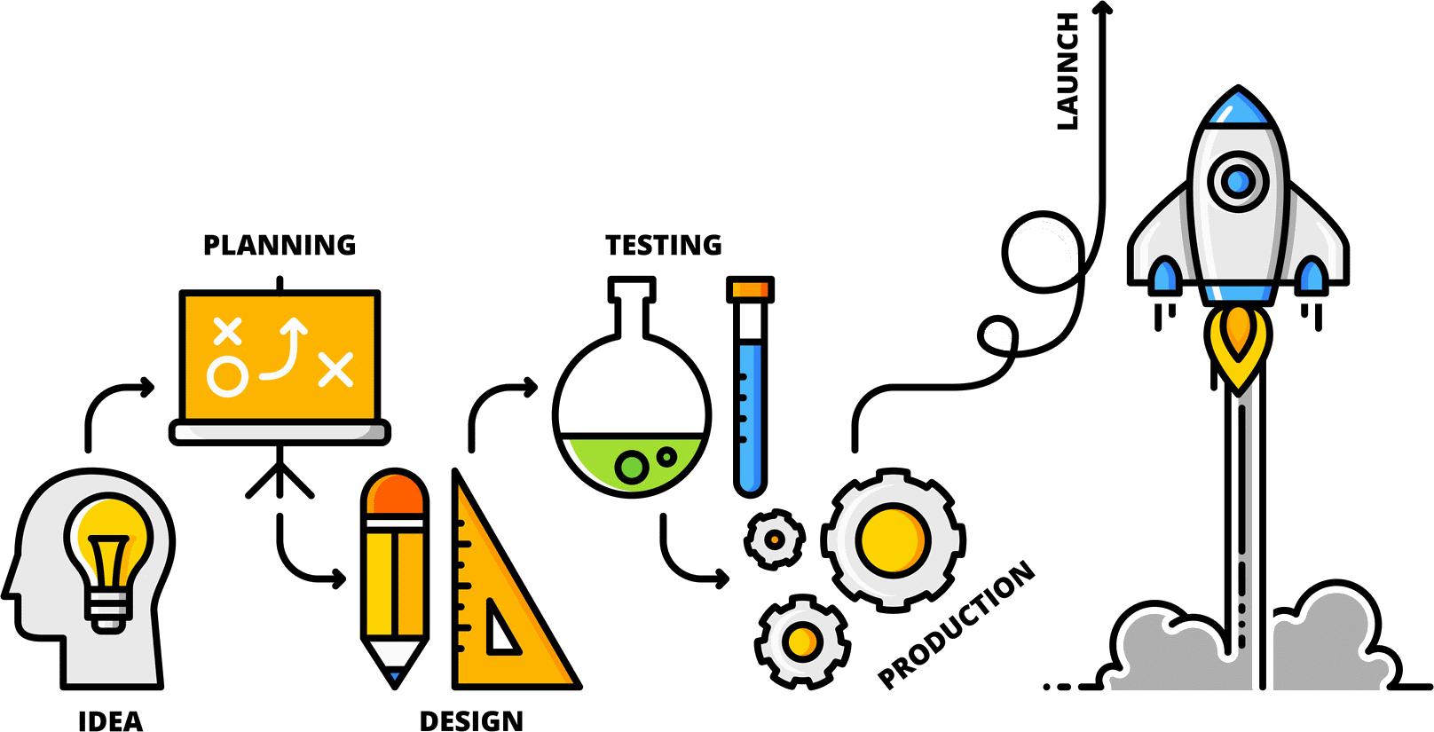
2) Ordonnancer collectivement les tâches pour définir le workflow de chacune des phases
1) Taches et sous taches
2) Organiser le workflow dans le temps
3) Taches alternatives
4) Activités
5) Résultats
Flot de narration
Travailler
Badger
Réaliser un rapport
Faire un CR
Faire un entretien avec son chef
Notes:
Quels sont les parties prenantes de cette phase ?
Acteurs amont
Acteurs aval
Réalisateurs
Approbateurs
Contrôleurs
Personnes qui doivent être informées
Pourquoi cette phase ?
Quand est-ce que ca commence ?
Quand est-ce que ca termine ?
Quels sont les critères de sortie de cette phase ?
Quelles sont les contraintes de cette phases ?
Quels sont les risques de cette phases ?
Comment est réalisée cette phase ?
Quelles sont les livrables de cette phase ?

Slide 6

3) Identifier les tâches/cheminements alternatifs
1) Taches et sous taches
2) Organisation dans le temps
J’ai tout terminé
3) Identifier les tâches alternatives
J’ai un nouveau chef
Mon PC est en panne
Flot de narration
4) Activités
5) Résultats
Travailler
Badger
Réaliser un rapport
Faire un CR
Appeler la Hotline
Détails, alternatives…
Chercher mon badge
Faire un entretien avec son chef
Attendre 1h au téléphone
Notes:
Quels sont les parties prenantes de cette phase ?
Acteurs amont
Acteurs aval
Réalisateurs
Approbateurs
Contrôleurs
Personnes qui doivent être informées
Pourquoi cette phase ?
Quand est-ce que ca commence ?
Quand est-ce que ca termine ?
Quels sont les critères de sortie de cette phase ?
Quelles sont les contraintes de cette phases ?
Quels sont les risques de cette phases ?
Comment est réalisée cette phase ?
Quelles sont les livrables de cette phase ?

Slide 7

4) Identifier les activités principales
1) Taches et sous taches
2) Organisation dans le temps
3) Taches alternatives
4) Activités
Arriver
Assister à des réunions
Gérer les problèmes
Travailler
Flot de narration
5) Résultats
Badger
Chercher mon badge
Réaliser un rapport
Faire un CR
Appeler la Hotline
Détails, alternatives…
Faire un entretien avec son chef
Attendre 1h au téléphone
Notes:
Quels sont les parties prenantes de cette phase ?
Acteurs amont
Acteurs aval
Réalisateurs
Approbateurs
Contrôleurs
Personnes qui doivent être informées
Pourquoi cette phase ?
Quand est-ce que ca commence ?
Quand est-ce que ca termine ?
Quels sont les critères de sortie de cette phase ?
Quelles sont les contraintes de cette phases ?
Quels sont les risques de cette phases ?
Comment est réalisée cette phase ?
Quelles sont les livrables de cette phase ?

Slide 8


5) Identifier les résultats spécifiques et éventuelles nouvelles sous taches
1) Taches et sous taches
2) Organisation dans le temps
3) Taches alternatives
4) Activités
Faire rêver mon chef
5) Les résultats spécifiques
Faire le strict nécessaire
Me faire licencier
Notes:
Quels sont les parties prenantes de cette phase ?
Acteurs amont
Acteurs aval
Réalisateurs
Approbateurs
Contrôleurs
Personnes qui doivent être informées
Pourquoi cette phase ?
Quand est-ce que ca commence ?
Quand est-ce que ca termine ?
Quels sont les critères de sortie de cette phase ?
Quelles sont les contraintes de cette phases ?
Quels sont les risques de cette phases ?
Comment est réalisée cette phase ?
Quelles sont les livrables de cette phase ?

Slide 9

Qu’est ce que vous en avez pensé ?
Qu’est-ce que vous referiez différemment ?
Qu’est que vous amélioreriez ?
Debrief

Slide 10
agilite@kaizen-solutions.net
Stéphanie Lesaffre : stephanie.lesaffre@kaizen-solutions.net
Andréane Vuillamy : andreane.vuillamy@kaizen-solutions.net

Slide 11
La méthode du Story Mapping

Slide 12
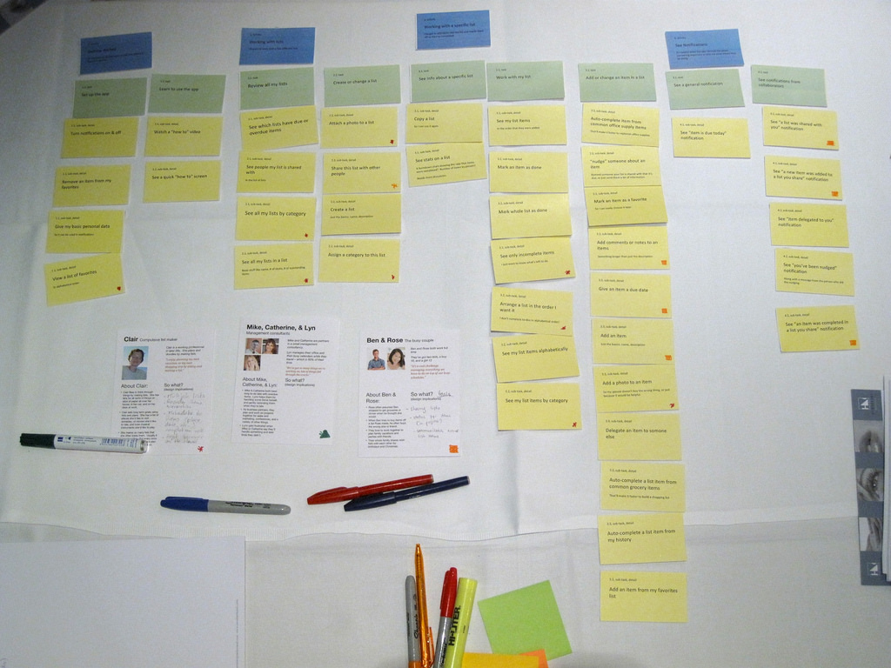
Une Story Map ?????????????
Notes:
Le Story Mapping, inventé par Jeff Patton (http://agileproductdesign.com), est une pratique agile d’où l’idée d’en faire une présentation synthétique et visuelle
L’idée est d’offrir aux Product Owners une technique très efficace, interactive et visuelle de définition d’un produit. Elle consiste à construire une représentation visuelle ordonnée, en s’appuyant sur la vision utilisateur: ses constituants de base sont donc les activités et tâches que l’utilisateur accomplit avec le système.
Cela représente :
Le workflow complet d’utilisation du système qu’on veut créer
Les différents niveaux de nécessité des tâches à effectuer pour le produit
Les activités générales du worflow
Les utilisateurs par activités du worflow
Les résultats tangibles attendus
Et on peut aller jusqu’à l’identification
des relations entre stories de haut niveau et leurs “enfants”
un contenu ordonné de releases

Slide 13
Etape 1 : Ecrire les tâches composant le workflow d’une phase de gestion des ressources
Analyse de la demande
Émission de la fiche protocole
Imputation des équipes dans PGI
Contrôle du reste à faire
Estimation des charges
Réalisation planning prévisionnel
Les 5 étapes de construction
(1/2)
Etape 2 : Organiser le worklow dans le temps
Analyse de la demande
Estimation des charges
Réalisation planning prévisionnel
Émission de la fiche protocole
Imputation des équipes dans PGI
Contrôle du reste à faire
Temps
Etape 3 : Identifications des tâches alternatives / des cheminements alternatifs
Analyse de la demande
Estimation des charges
Réalisation planning prévisionnel
Émission de la fiche protocole
Imputation des équipes dans PGI
Contrôle du reste à faire
Autre tache 1
Autre tache 2

Slide 14
Etape 4 : Identifications des activités principales et des utilisateurs
MTD
Chef de Service
Chef de Service
Porteur Fiche Protocole
Chef de Service
Chef de Projet
Plan de charge
Fiche Protocole
Gestion de projet
Analyse de la demande
Estimation des charges
Réalisation planning prévisionnel
Émission de la fiche protocole
Imputation des équipes dans PGI
Contrôle du reste à faire
Les 5 étapes de construction
(2/2)
Autre tache 1
Autre tache 2
Etape 5 : Identifications des résultats tangibles
MTD
Chef de Service
Chef de Service
Porteur Fiche Protocole
Chef de Service
Chef de Projet
Plan de charge
Fiche Protocole
Gestion de projet
Réalisation du plan de charge
Analyse de la demande
Estimation des charges
Réalisation planning prévisionnel
Imputation des équipes dans PGI
Contrôle du reste à faire
Autre résultats voulu
Autre tache 1
Émission de la fiche protocole
Autre tache 2

Slide 15
Ecrire les taches (10’)
Organiser le WF dans le temps (3’)
Optionnel sur l’atelier (selon le timing) : Identifier les tâches alternatives (5’)
Identifier les activités principales et les utilisateurs (3’)
Identifier les résultats attendus (10’)
Le Story Mapping

Slide 16








Les personnas :
Pilotes
Hôtesses
Cuisiniers
Maitresses
Agents de surface
Mécaniciens
Chasseurs
Animaux
Adultes
Enfants
Bagagistes
Policiers
Cultivateurs
Médecins
…
Les personnas

